Slide 1
HUMORNÁ VEDECKÁ KONFERENCIA
Závery vedeckého skúmania žiakov zš krosnianska 4 v košiciach
VYUŽITIE POZNATKOV Z ALGORITMIZÁCIE V PRAKTICKOM ŽIVOTE ŠTUDENTA
Počítačový slovník
Počítačový maniak
Modlitba za playstation
Mor ho!
ZŠ Krosnianska 4 Košice

Slide 2
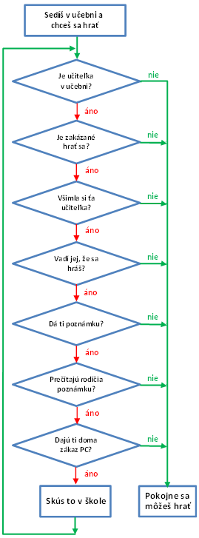
VYUŽITIE POZNATKOV Z ALGORITMIZÁCIE V PRAKTICKOM ŽIVOTE ŠTUDENTA ===HRANIE SA NA NA POČÍTAČI=== Sú dve možnosti: Buď je učiteľka v učebni alebo nie. Ak nie je v učebni, pokojne sa môžeš hrať. Ak je v učebni, sú dve možnosti: Buď je dovolené sa hrať, alebo nie. Ak to je dovolené, pokojne sa môžeš hrať. Ak to nie je dovolené, sú dve možnosti: Buď si ťa učiteľka všimne, alebo nie. Ak si ťa nevšimne, pokojne sa môžeš hrať. Ak si ťa všimne, sú dve možnosti: Buď jej to bude prekážať, alebo nie. Ak jej to nebude prekážať, pokojne sa môžeš hrať. Ak jej to bude prekážať, sú dve možnosti: Buď ti dá poznámku, alebo nie. Ak ti nedá poznámku, pokojne sa môžeš hrať. Ak ti dá poznámku, sú dve možnosti: Buď si ju prečítajú rodičia, alebo nie. Ak si ju neprečítajú, pokojne sa môžeš hrať. Ak si ju prečítajú, sú dve možnosti: Buď ti dajú zákaz PC, alebo nie. Ak ti ho nedajú, pokojne sa môžeš hrať. Ak ti ho dajú, nevadí. Veď vždy to môžeš skúsiť v škole.

Slide 3
Počítačový slovník
Zz očítač
Hardvér – kusy obyčajných kovových súčiastok,
Formátovanie disku – keď na pevnom disku neviete nájsť viacero súborov, formátovanie môže byť toho príčinou.
Generátor náhodných čísel – program, ktorý vám vypíše čísla v poradí, v akom ich tam zadal programátor.
Klávesnica – vizuálny doplnok počítača, ktorý užívateľovi dodáva väčšiu sebaistotu.
Monitor –zariadenie, bez ktorého si neskontrolujete správy na faceboome.
Myš – nežiaduci živočích v domácnosti.
Operačný systém – presne na to sa hneváte, keď vám zamrzne počítač.
Procesor – súčiastka v počítači, ktorá vám povie, koľko je 2+2.
Tento počítač – Softvérová vymoženosť skontrolovať priamo na obrazovke, či vám počítač niekto neukradol.
Tlačiareň – zariadenie, bez ktorého by sme mali 3-jky z dejepisu .
Užívateľský program – doplnkové rozšírenie počítača o súbory, ktoré sú užívateľovi aj tak na nič.
Vírus – Program, o ktorom ani sám Windows netuší, že beží.
Zdrojový kód programu – myšlienkové pochody programátora, ktorým rozumie iba počítač.

Slide 4
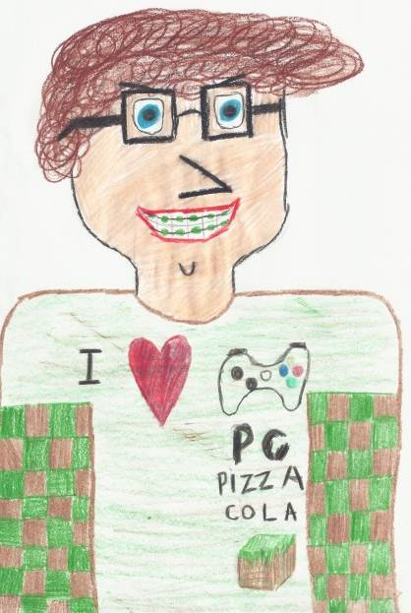
Počítačový maniak
Vzhľad:
daný typ človeka má väčšinou podivne sploštenú hlavu (dôvod neznámy), takáto osoba zväčša mierne škúli, má mnoho vlasov a často aj fúzy a bradu,
osoba chodí nesúrodo oblečená (často nevie odhadnúť počasie za oknom), niekedy má obe ponožky odlišné a vo výnimočných prípadoch opúšťa byt aj neobutá,
tento človek je veľmi chudý alebo naopak, trochu tučný (obvykle nemajú pivné bruchá, pretože namiesto piva pijú rôzne energetické nápoje a podobné veci obohatené o kofeín).

Slide 5
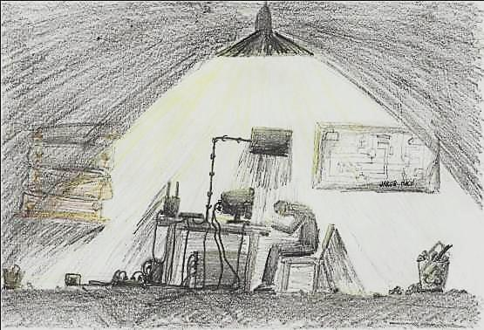
Počítačový maniak
Špecifické znaky:
osoba pri chôdzi môže jemne krívať (v dôsledku tŕpnutia nôh) a zvykne mávať rukami na všetky strany,
počas letných mesiacov je veľmi bledá (a celý rok neopálená),
na verejnosti sa objavuje neučesaná a má veľké kruhy pod očami.

Slide 6
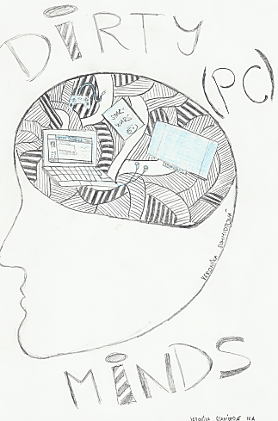
Počítačový maniak
Obvyklé zdravotné problémy:
osobu často bolí hlava a oči,
mnohokrát nie je schopná spraviť prudký pohyb (nie to ešte behať),
často sa jej trasú ruky,
podvedome hrá nejakú hru – teda my to vnímame ako trieskanie o najbližší pevný povrch (niekedy aj výkriky nevhodné pre danú situáciu a prostredie),
vo výnimočných prípadoch nevie rozlíšiť realitu od hry (títo ľudia sú nebezpeční hlavne sami pre seba).

Slide 7
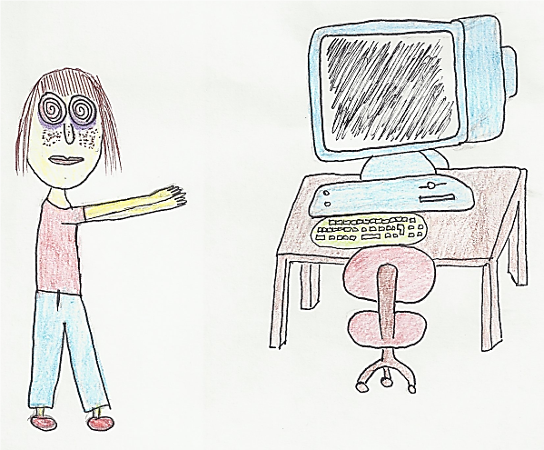
Počítačový maniak
Témy rozhovoru:
ak má osoba niektorý z uvedených zdravotných problémov (obzvlášť dva posledné) rozprávajte sa s danou osobou o bežných veciach (spomienky na minulosť, jedlo a pod.),
nikdy s danou osobou nesmiete rozprávať o zlom vplyve počítačov ani o príčine jeho závislosti.

Slide 8
Modlitba za playstation
V mene Sony, Computer, Entertainment, Group. Amen. Playstation naše, ktoré si v našej obývačke, posväť sa, CD-ROM-ka tvoja, buď grafika tvoja, príď, ovládač tvoj, ako v nebi, tak i na zemi, pôžitok z hrania daj nám dnes a odpusť nám naše chaty, ako i my odpúšťame našim predajcom a neuveď nás na Nintendo, ale zbav nás závislosti od Microsoftu. Amen.
Adam Kalivoda, Bohuš Staško, Matej Genči,

Slide 9
010011010100111101010010001000000100100001001111 (mor ho)
Na Windows tiahnu vírusy z internetu ponad binárne moria, počas vysokého letu. Preleteli cez mikročipy, cez tie šíre bity, sadli tam, aby prekódovali všetky možné bajty.
Pracuje počítač: nulky a jednotky sa všade valia, vtom vojaci Nortonu cestu im zatarasia. Pod tým zdrojom procesor sťa veliteľ stojí. Vraví svojím vojakom v digitálnej zbroji:
"Hoj Mor ho! Chlapci nortoňácki moji, veď všetci ste v plnej zbroji. Kto rukou nečistou siahne na našu RAM-ku, nech mu pridelia špinavú Koša ikonku!"
Bola to vojna divoká - veľa softwérovej krvi pretieklo a programy naďalej stonajú: "Veď nám aj obvody pripieklo!" Vtedy procesor z posledných síl povedal: "Vojaci, vyhrali sme!" No nik mu neodpovedal. Touto chvíľou krvavou Windows poslednýkrát zastonal.
Bohuš Staško, VIII. A

